Slide 1






SSAFY_Final_PJT
2024
서울 12기 12반 이중혁
서울 12기 12반 이정현
ssafy

Slide 2


con
01
02
03
기획 배경 및 목표
추진 계획
시장분석
04
05
06
화면 흐름도
기대효과
개발후기
tents

Slide 3

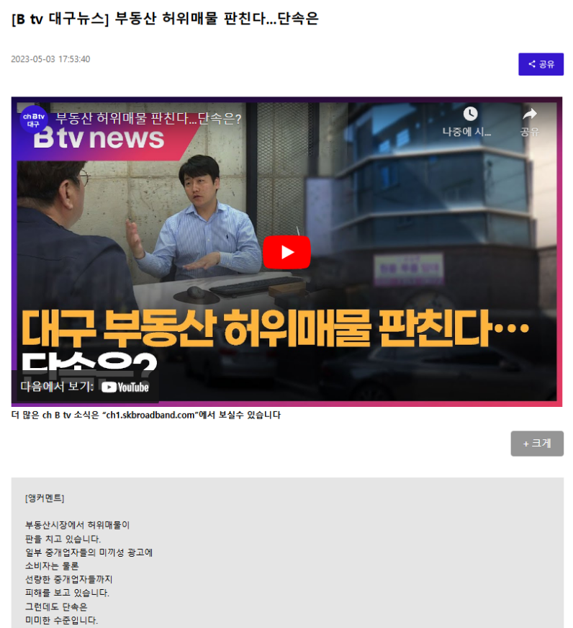
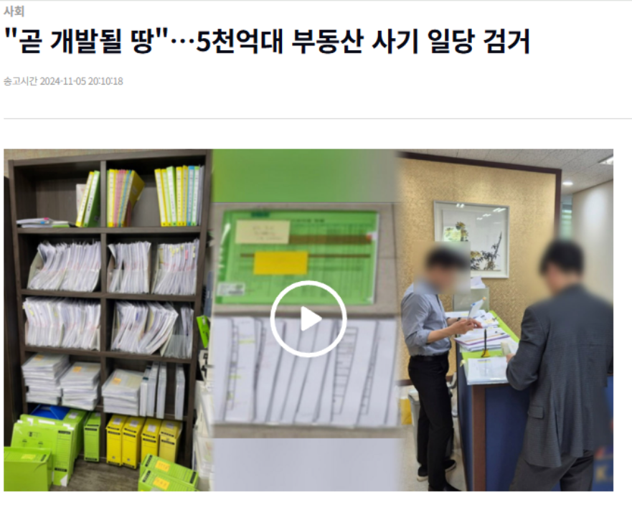
1. 기획 배경 및 목표
HOME
CONTENTS
SOLUTION

Slide 4
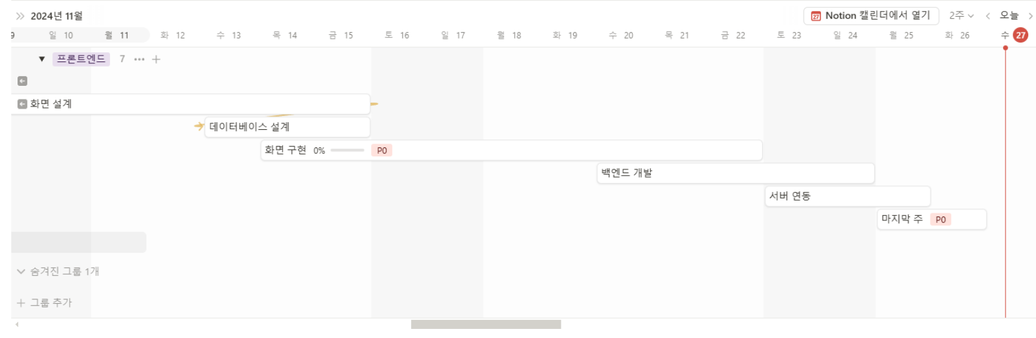
2. 추진 계획
HOME
CONTENTS
SOLUTION

Slide 5
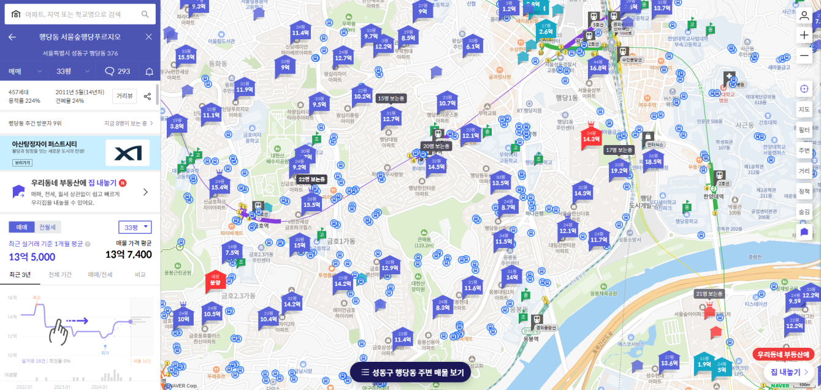
3. 시장 분석
HOME
CONTENTS
SOLUTION

Slide 6
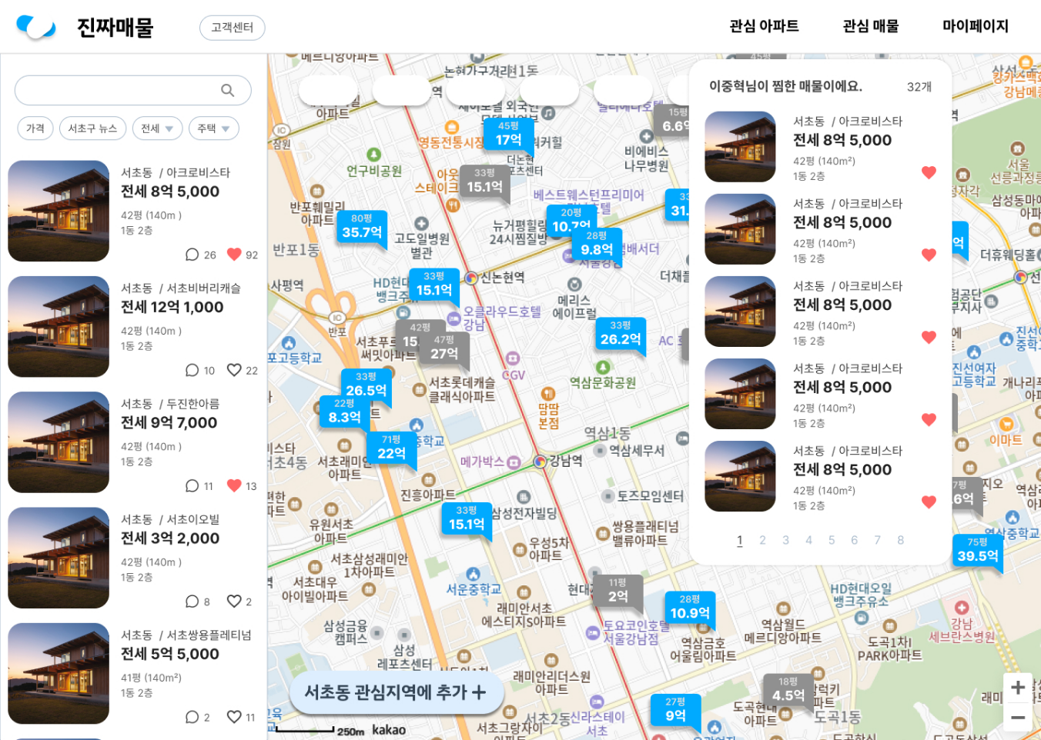
4. 화면 흐름도
HOME
CONTENTS
SOLUTION

Slide 7
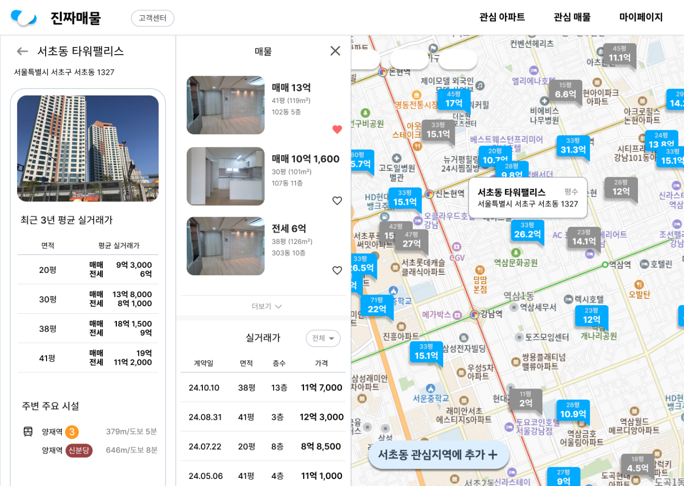
4. 화면 흐름도
HOME
CONTENTS
SOLUTION

Slide 8
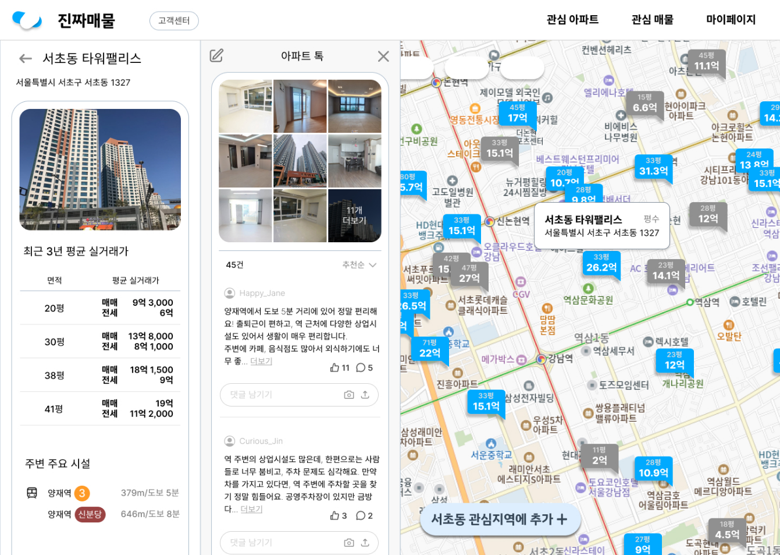
4. 화면 흐름도
HOME
CONTENTS
SOLUTION

Slide 9
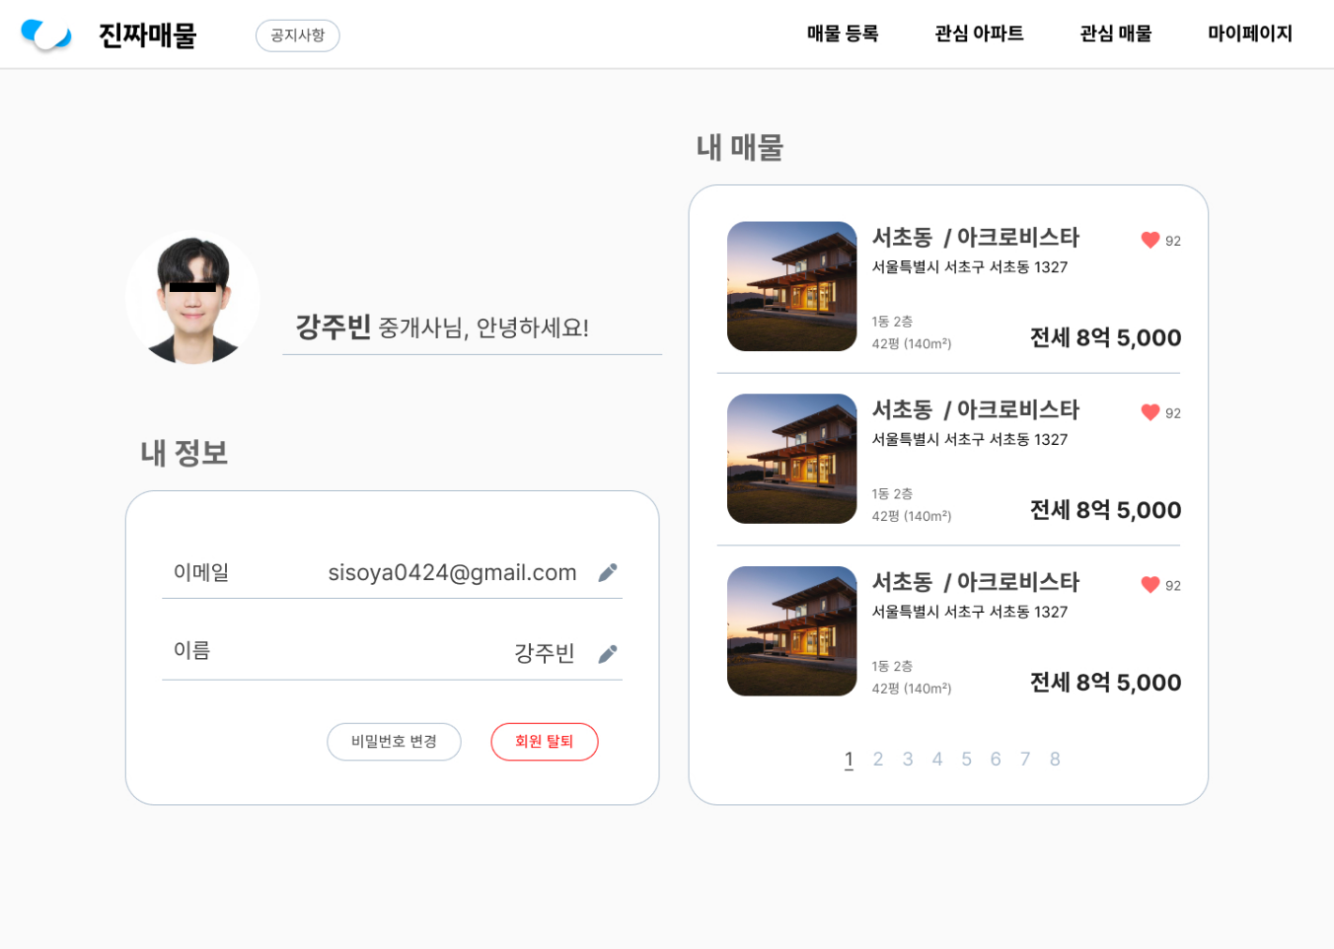
4. 화면 흐름도
HOME
CONTENTS
SOLUTION

Slide 10

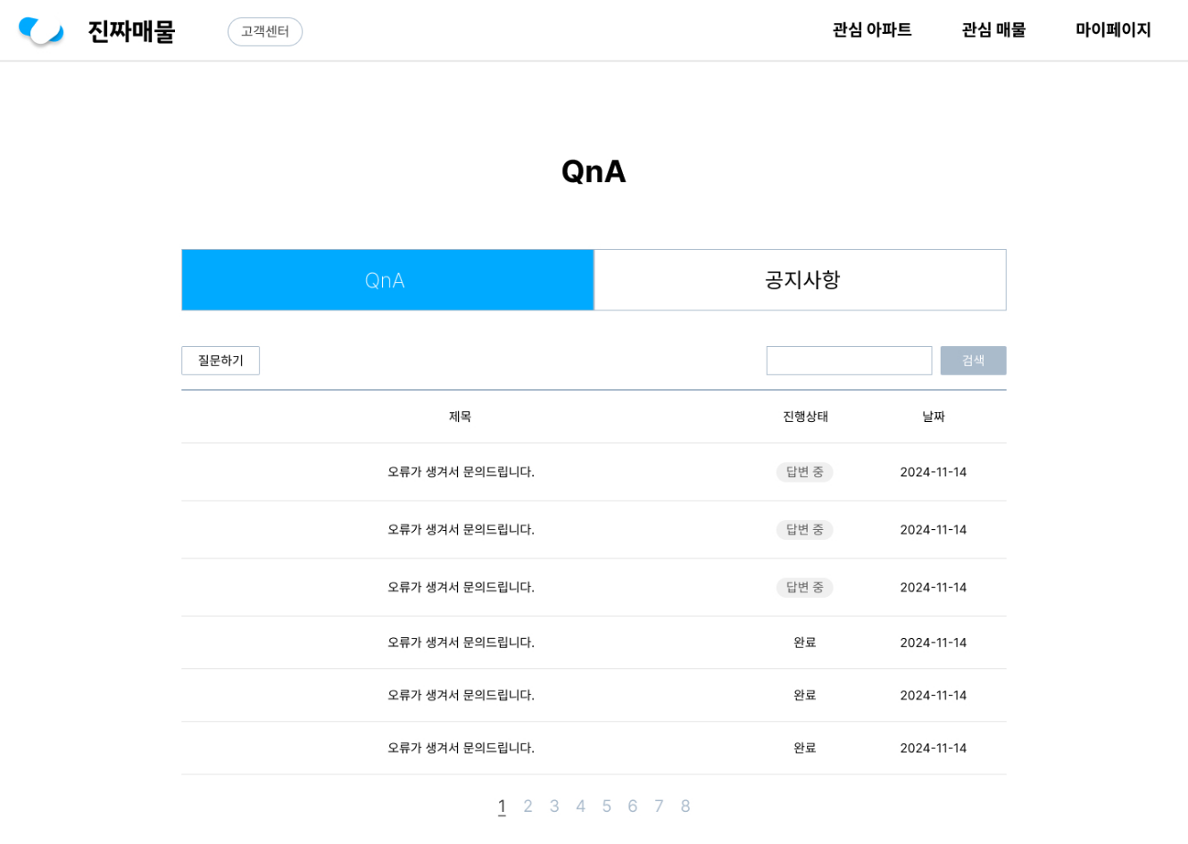
4. 화면 흐름도
HOME
CONTENTS
SOLUTION

Slide 11
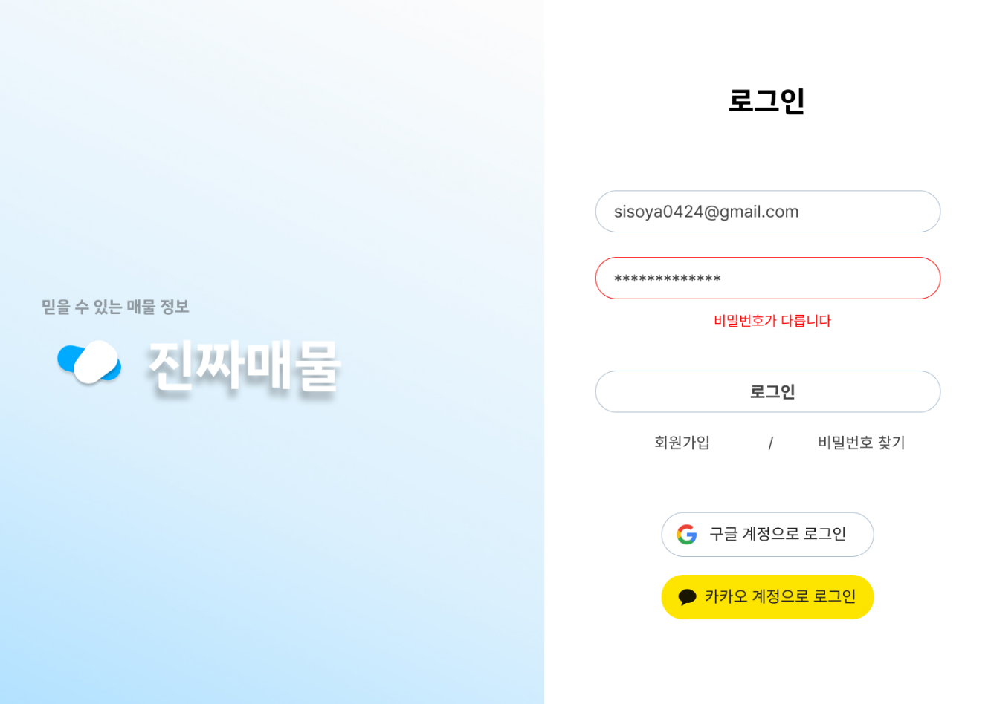
4. 화면 흐름도
HOME
CONTENTS
SOLUTION

Slide 12
5. 기대 효과
HOME
CONTENTS
SOLUTION
https://youtu.be/ewmrYqU4Gks
시연 영상입니다.

Slide 13
6. 개발 후기
HOME
CONTENTS
SOLUTION
그동안 배운 내용을 모두 적용할 수 있어서 이론을 체화하는 데에 많은 도움이 되었고, 페어와 협업하며 팀워크에 대한 중요성을 느꼈습니다!
이중혁
이정현
단기간에 성장한 것 같아서 좋았고, 다양한 협업 방식을 체험해보는 소중한 시간이었습니다!

Slide 14



진짜 매물
감사합니다
WWW.MIRIEDUCATION.CO.KR

